Slide 1


Projet de synthèse L3 2017/2018
Face Key
Tuteur : Pierre Andry
Quentin Gerard & Louis L’Haridon & Matthieu Vilain

Slide 2


Animation
n mot de passes compliqués
1

Slide 3

Animation
1

Slide 4


Animation
Site internet
Site internet
email@mail.fr
p@ssw0rd
1

Slide 5

Architecture
Client
Serveur
BDD
JavaScript
Code C
Code C
Site
Login/mdp
Login
mdp
Photos
Poids du réseau
Photo
o/n
Photos
Python
Python
2

Slide 6
Architecture
Client
Serveur
BDD
JavaScript
Code C
Code C
Site
Login/mdp
Login
mdp
Photos
Poids du réseau
Photo
o/n
Photos
Python
Python
2

Slide 7
Architecture
Client
Serveur
BDD
JavaScript
Code C
Code C
Site
Login/mdp
Login
mdp
Photos
Poids du réseau
Photo
o/n
Photos
Python
Python
2

Slide 8
GPI : Répartition des tâches
Louis : Interface Utilisateur
Matthieu : Reconnaissance Faciale
Quentin : Sécurité/cryptographie
3

Slide 9
GPI : Répartition des tâches
Client
Serveur
Louis
BDD
JavaScript
Quentin
Code C
Code C
Site
Login/mdp
Photo
o/n
Photos
Python
Python
Matthieu
4

Slide 10
Interface utilisateur
Objectif : rendre la connexion aux sites très simple

Slide 11
Interface
Comment faciliter la connexion utilisateur?
5

Slide 12
Choix techniques
Source | Chrome | Safari | Firefox | IE + Edge | Opera | UC Browser | Android | Autres
W3Counter | 59,9 % | 15,7 % | 8,5 % | 7,3 % | 3,4 % | 1,5 % | 0,0 % | 3,7 %
Technologie | Chrome extension | Safari extension
Récupération du contenu d’une page | ✔ | ✔
Injection de contenu dans la page | ✔ | ✔
UDP | ✔ | ✘
6

Slide 13
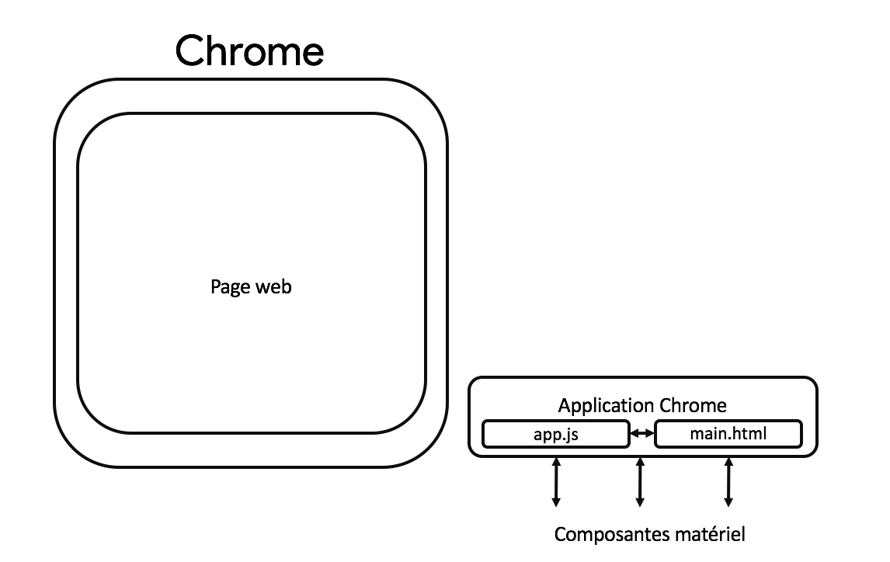
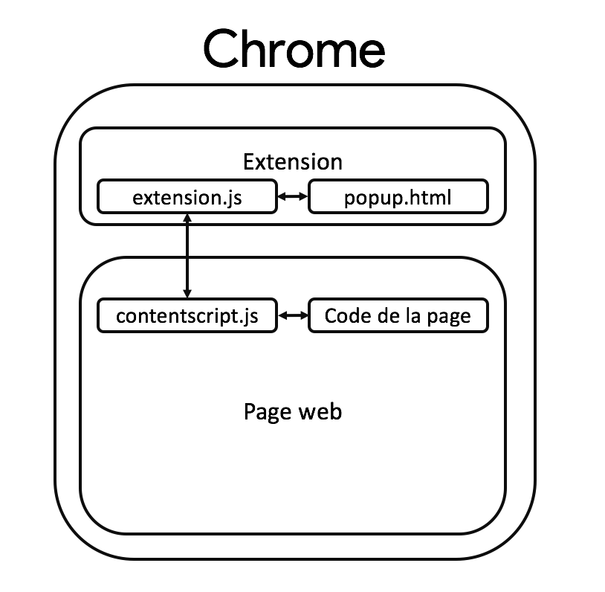
Chrome : technologies
Application Chrome
Extension Chrome
7

Slide 14
Intégration de l’IHM
Client
Serveur
BDD
Chrome
Code C
Code C
Site
Login/mdp
Login
mdp
Photos
Poids du réseau
Photo
o/n
Photos
Python
Python
8

Slide 15
IHM : Connexion via le client
Client
Chrome
Extension
Message Passing
Interaction JS
Application Chrome
UDP
Code C
Page web
9

Slide 16
Bilan avancement
Ce qui est fonctionnel
Ce qu’il reste à implémenter
✔ Interaction avec la page web
✔ Communication extension/application
✔ UDP vers C
✔ UDP depuis C
✔ Connexion simple
✘ Choix du compte
✘ Connexion à Face Key
✘ Gestion détaillée des erreurs
10

Slide 17
Perspectives
Client
Serveur
BDD
IHM
Localisation du
visage
Reconnaissance
Chrome
Code C
Login/mdp
Login
mdp
Photos
Poids du réseau
Photos
Python
11

Slide 18
Reconnaissance faciale
Objectif : rendre la connexion aux sites fiable et sécurisé

Slide 19
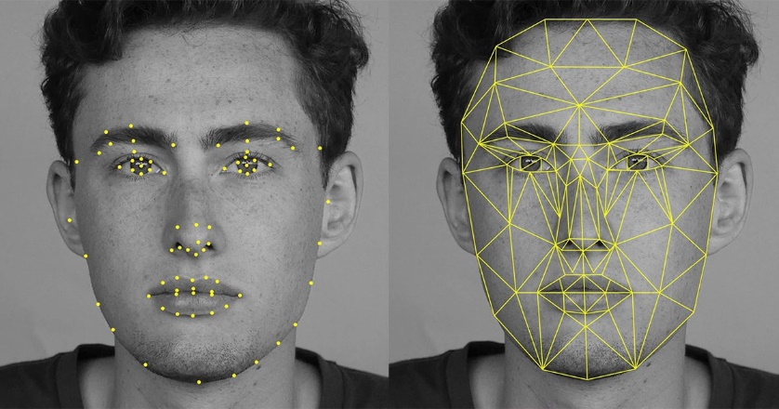
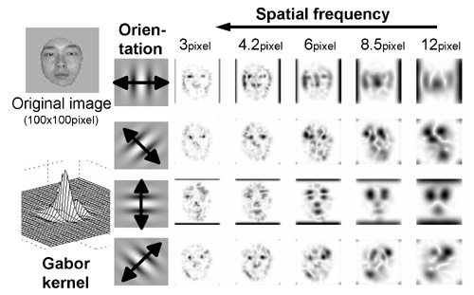
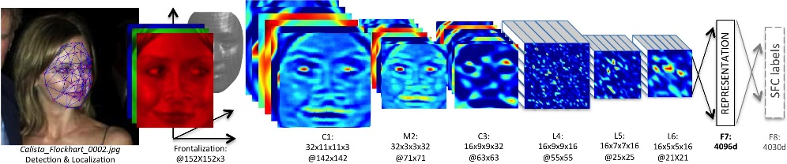
Bibliographie
Landmark détection
1971
Feature détection
1993
Deeplearning 97,35%
2014
FaceNet 99,63%
2015
J. Goldstein, L. D. Harmon, and A. B. Lesk, “Identification of human faces” 1971.
Y. Taigman, M. Yang, M. Ranzato and L. Wolf “ DeepFace: Closing the Gap to Human-Level Performance in Face Verification ” 2014
R. Brunelli and T. Poggio, “Face Recognition: Features versus Templates” 1993.
12

Slide 20
Intégration de la reconnaissance
Client
Serveur
BDD
JavaScript
Code C
Code C
Site
Login/mdp
Login
mdp
Photos
Poids du réseau
Photo
o/n
Photos
Python
Python
13

Slide 21
Intégration de la collecte de données
Client
Serveur
BDD
JavaScript
Code C
Code C
Site
Login/mdp
Login
mdp
Photos
Poids du réseau
Photo
o/n
Photos
Python
Python
14

Slide 22







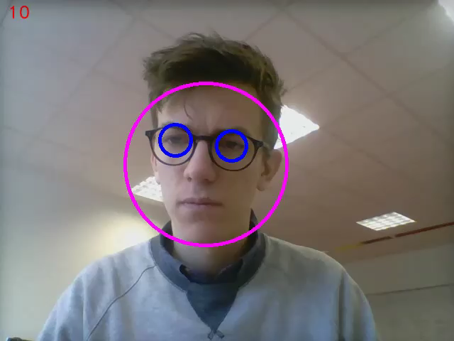
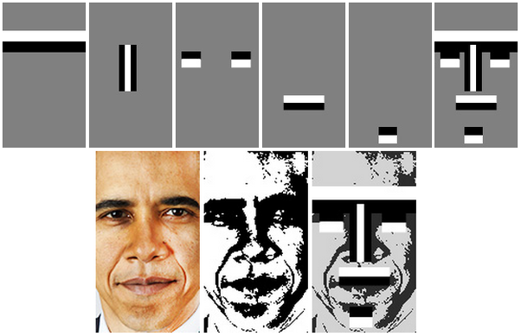
Protocole de collecte
Augmenteur
de données
.py
251;15;200;103;70
50;1;23;125;210;1
63;135;16;32;156;
120;231;152;15;10
2;256;24;123;20;1
173;125;236;41;15
42;123;21;45;214;
61;124;120;23;89
38;213;21;42;98;7
zero mean
Equal variance
Shuffle
Haar cascade
15

Slide 23
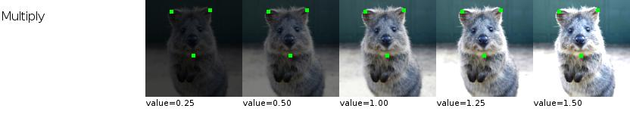
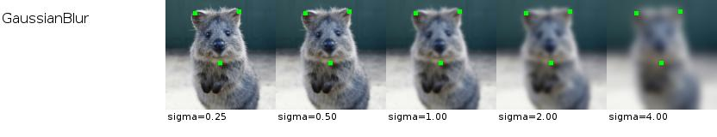
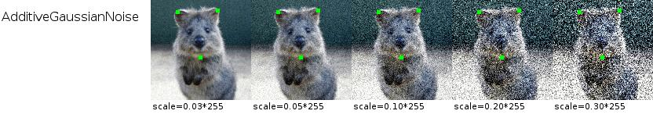
Augmentation d’image
16

Slide 24
Protocole de collecte
Augmenteur
de données
.py
251;15;200;103;70
50;1;23;125;210;1
63;135;16;32;156;
120;231;152;15;10
2;256;24;123;20;1
173;125;236;41;15
42;123;21;45;214;
61;124;120;23;89
38;213;21;42;98;7
zero mean
Equal variance
Shuffle
Haar cascade
17

Slide 25














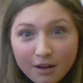



Détails base de données
17 classes
100x100pixels
augmentation
Flux vidéo
21421 images
19462 images
253006 images
2.5 Go fichier
Tri
~9%
18

Slide 26
Intégration de la reconnaissance
Client
Serveur
BDD
JavaScript
Code C
Code C
Site
Login/mdp
Login
mdp
Photos
Poids du réseau
Photo
o/n
Photos
Python
Python
19

Slide 27
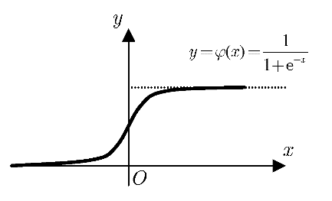
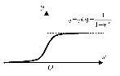

Solution 1 : Perceptron multicouches
Neurone
Feed forward
W1
Potj = $\sum_{i}{w_{ij}×x_{i}}$
∑
W2
Signalout = $sigmoid(Pot)$
W3
Back propagation
Réseau de neurones
$$E_{i}^{out}={superviseur}_{i}^{d} −{sig}_{i}^{out}$$
$$E_{i}^{n}= \sum_{j}{W_{ij} × δ_{j}^{n+1}}$$
$$W_{ij}^{t+1}= W_{ij}^{t}+ η×{sig}_{i}^{n}×δ_{j}^{n+1}$$
Pierre
$$δ^{n}= {sig}^{n} ⊛\left(1 −{sig}^{n}\right)⊛E^{n}$$
Supervisé
20

Slide 28
Solution 1 : Perceptron multicouches
Neurone
Feed forward
W1
Potj = $\sum_{i}{w_{ij}×x_{i}}$
∑
W2
Signalout = $sigmoid(Pot)$
W3
Back propagation
Réseau de neurones
$$E_{i}^{out}={superviseur}_{i}^{d} −{sig}_{i}^{out}$$
$$E_{i}^{n}= \sum_{j}{W_{ij} × δ_{j}^{n+1}}$$
$$W_{ij}^{t+1}= W_{ij}^{t}+ η×{sig}_{i}^{n}×δ_{j}^{n+1}$$
Pierre
$$δ^{n}= {sig}^{n} ⊛\left(1 −{sig}^{n}\right)⊛E^{n}$$
20

Slide 29
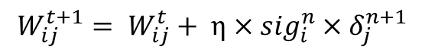
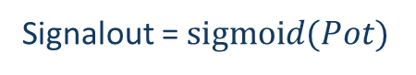
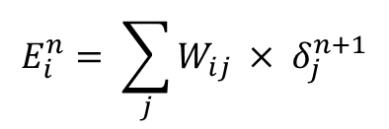
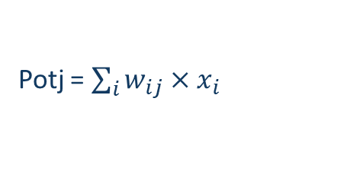
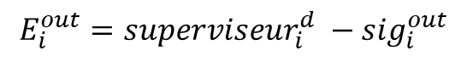
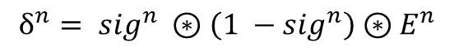
Solution 1 : Perceptron multicouches
Neurone
Feed forward
W1
Potj = $\sum_{i}{w_{ij}×x_{i}}$
∑
W2
Signalout = $sigmoid(Pot)$
W3
Back propagation
Réseau de neurones
$$E_{i}^{out}={superviseur}_{i}^{d} −{sig}_{i}^{out}$$
$$E_{i}^{n}= \sum_{j}{W_{ij} × δ_{j}^{n+1}}$$
$$W_{ij}^{t+1}= W_{ij}^{t}+ η×{sig}_{i}^{n}×δ_{j}^{n+1}$$
Pierre
$$δ^{n}= {sig}^{n} ⊛\left(1 −{sig}^{n}\right)⊛E^{n}$$
20

Slide 30
Solution 1 : Perceptron multicouches
Neurone
Feed forward
W1
Potj = $\sum_{i}{w_{ij}×x_{i}}$
∑
W2
Signalout = $sigmoid(Pot)$
W3
Back propagation
Réseau de neurones
$$E_{i}^{out}={superviseur}_{i}^{d} −{sig}_{i}^{out}$$
$$E_{i}^{n}= \sum_{j}{W_{ij} × δ_{j}^{n+1}}$$
$$W_{ij}^{t+1}= W_{ij}^{t}+ η×{sig}_{i}^{n}×δ_{j}^{n+1}$$
Pierre
$$δ^{n}= {sig}^{n} ⊛\left(1 −{sig}^{n}\right)⊛E^{n}$$
20

Slide 31
Solution 1 : Perceptron multicouches
Neurone
Feed forward
W1
Potj = $\sum_{i}{w_{ij}×x_{i}}$
∑
W2
Signalout = $sigmoid(Pot)$
W3
Back propagation
Réseau de neurones
$$E_{i}^{out}={superviseur}_{i}^{d} −{sig}_{i}^{out}$$
$$E_{i}^{n}= \sum_{j}{W_{ij} × δ_{j}^{n+1}}$$
$$W_{ij}^{t+1}= W_{ij}^{t}+ η×{sig}_{i}^{n}×δ_{j}^{n+1}$$
Pierre
$$δ^{n}= {sig}^{n} ⊛\left(1 −{sig}^{n}\right)⊛E^{n}$$
20

Slide 32
Solution 1 : Perceptron multicouches
Neurone
Feed forward
W1
Potj = $\sum_{i}{w_{ij}×x_{i}}$
∑
W2
Signalout = $sigmoid(Pot)$
W3
Back propagation
Réseau de neurones
$$E_{i}^{out}={superviseur}_{i}^{d} −{sig}_{i}^{out}$$
$$E_{i}^{n}= \sum_{j}{W_{ij} × δ_{j}^{n+1}}$$
$$W_{ij}^{t+1}= W_{ij}^{t}+ η×{sig}_{i}^{n}×δ_{j}^{n+1}$$
Pierre
$$δ^{n}= {sig}^{n} ⊛\left(1 −{sig}^{n}\right)⊛E^{n}$$
20

Slide 33
Solution 1 : Perceptron multicouches
Neurone
Feed forward
W1
Potj = $\sum_{i}{w_{ij}×x_{i}}$
∑
W2
Signalout = $sigmoid(Pot)$
W3
Back propagation
Réseau de neurones
$$E_{i}^{out}={superviseur}_{i}^{d} −{sig}_{i}^{out}$$
$$E_{i}^{n}= \sum_{j}{W_{ij} × δ_{j}^{n+1}}$$
$$W_{ij}^{t+1}= W_{ij}^{t}+ η×{sig}_{i}^{n}×δ_{j}^{n+1}$$
Pierre
$$δ^{n}= {sig}^{n} ⊛\left(1 −{sig}^{n}\right)⊛E^{n}$$
Erreur
20

Slide 34
Solution 1 : Perceptron multicouches
Neurone
Feed forward
W1
Potj = $\sum_{i}{w_{ij}×x_{i}}$
∑
W2
Signalout = $sigmoid(Pot)$
W3
Back propagation
Réseau de neurones
$$E_{i}^{out}={superviseur}_{i}^{d} −{sig}_{i}^{out}$$
$$E_{i}^{n}= \sum_{j}{W_{ij} × δ_{j}^{n+1}}$$
$$W_{ij}^{t+1}= W_{ij}^{t}+ η×{sig}_{i}^{n}×δ_{j}^{n+1}$$
Pierre
$$δ^{n}= {sig}^{n} ⊛\left(1 −{sig}^{n}\right)⊛E^{n}$$
Erreur
20

Slide 35
Solution 1 : Perceptron multicouches
Neurone
Feed forward
W1
Potj = $\sum_{i}{w_{ij}×x_{i}}$
∑
W2
Signalout = $sigmoid(Pot)$
W3
Back propagation
Réseau de neurones
$$E_{i}^{out}={superviseur}_{i}^{d} −{sig}_{i}^{out}$$
$$E_{i}^{n}= \sum_{j}{W_{ij} × δ_{j}^{n+1}}$$
$$W_{ij}^{t+1}= W_{ij}^{t}+ η×{sig}_{i}^{n}×δ_{j}^{n+1}$$
Pierre
$$δ^{n}= {sig}^{n} ⊛\left(1 −{sig}^{n}\right)⊛E^{n}$$
Erreur
20

Slide 36
Solution 1 : Perceptron multicouches
Neurone
Feed forward
W1
Potj = $\sum_{i}{w_{ij}×x_{i}}$
∑
W2
Signalout = $sigmoid(Pot)$
W3
Back propagation
Réseau de neurones
$$E_{i}^{out}={superviseur}_{i}^{d} −{sig}_{i}^{out}$$
$$E_{i}^{n}= \sum_{j}{W_{ij} × δ_{j}^{n+1}}$$
$$W_{ij}^{t+1}= W_{ij}^{t}+ η×{sig}_{i}^{n}×δ_{j}^{n+1}$$
Pierre
$$δ^{n}= {sig}^{n} ⊛\left(1 −{sig}^{n}\right)⊛E^{n}$$
Erreur
20

Slide 37
Solution 1 : Perceptron multicouches
Neurone
Feed forward
W1
Potj = $\sum_{i}{w_{ij}×x_{i}}$
∑
W2
Signalout = $sigmoid(Pot)$
W3
Back propagation
Réseau de neurones
$$E_{i}^{out}={superviseur}_{i}^{d} −{sig}_{i}^{out}$$
$$E_{i}^{n}= \sum_{j}{W_{ij} × δ_{j}^{n+1}}$$
$$W_{ij}^{t+1}= W_{ij}^{t}+ η×{sig}_{i}^{n}×δ_{j}^{n+1}$$
Pierre
$$δ^{n}= {sig}^{n} ⊛\left(1 −{sig}^{n}\right)⊛E^{n}$$
Erreur
20

Slide 38

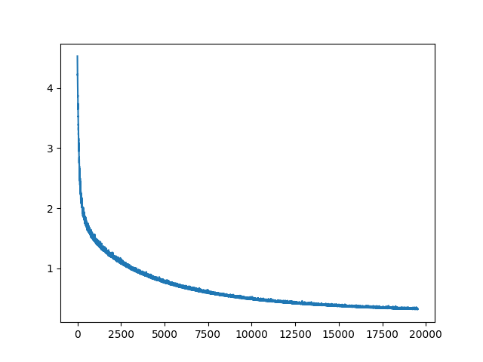
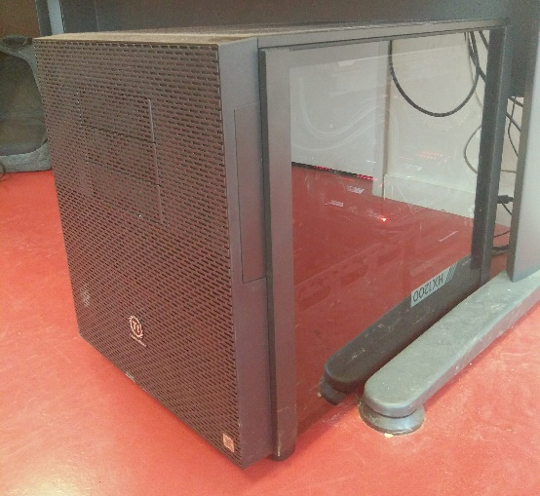
Solution 1 : Perceptron multicouches
Nb neurones/couche
10 000
1 024
256
64
17
Total paramètres 10 519 616
Performances
64,4 %
Entrainement : Ꝏh CPU / 3min24 GPU
Evolution du loss pendant l’entrainement
21

Slide 39
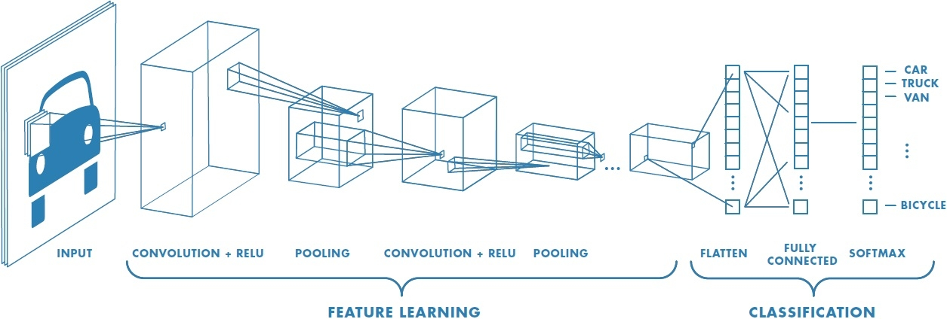

Solution 2 : réseau de convolution
Image
100x100
Normalisation
Normalisation
…
…
Normalisation
Convolution
Convolution
Pooling
Convolution
Normalisation
Convolution
Pooling
100x100
32x3x3
ReLU
32x3x3
ReLU
2x2
0,5 DO
64x3x3
ReLU
64x3x3
ReLU
2x2
0,5 DO
64
17
21

Slide 40
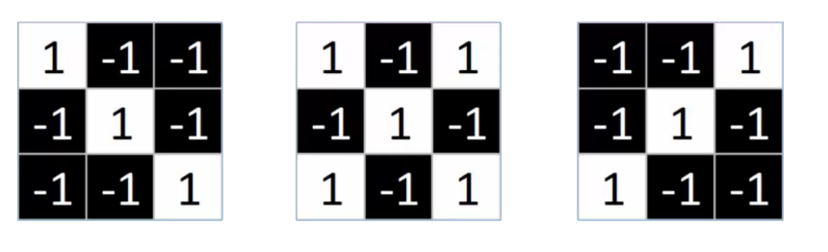
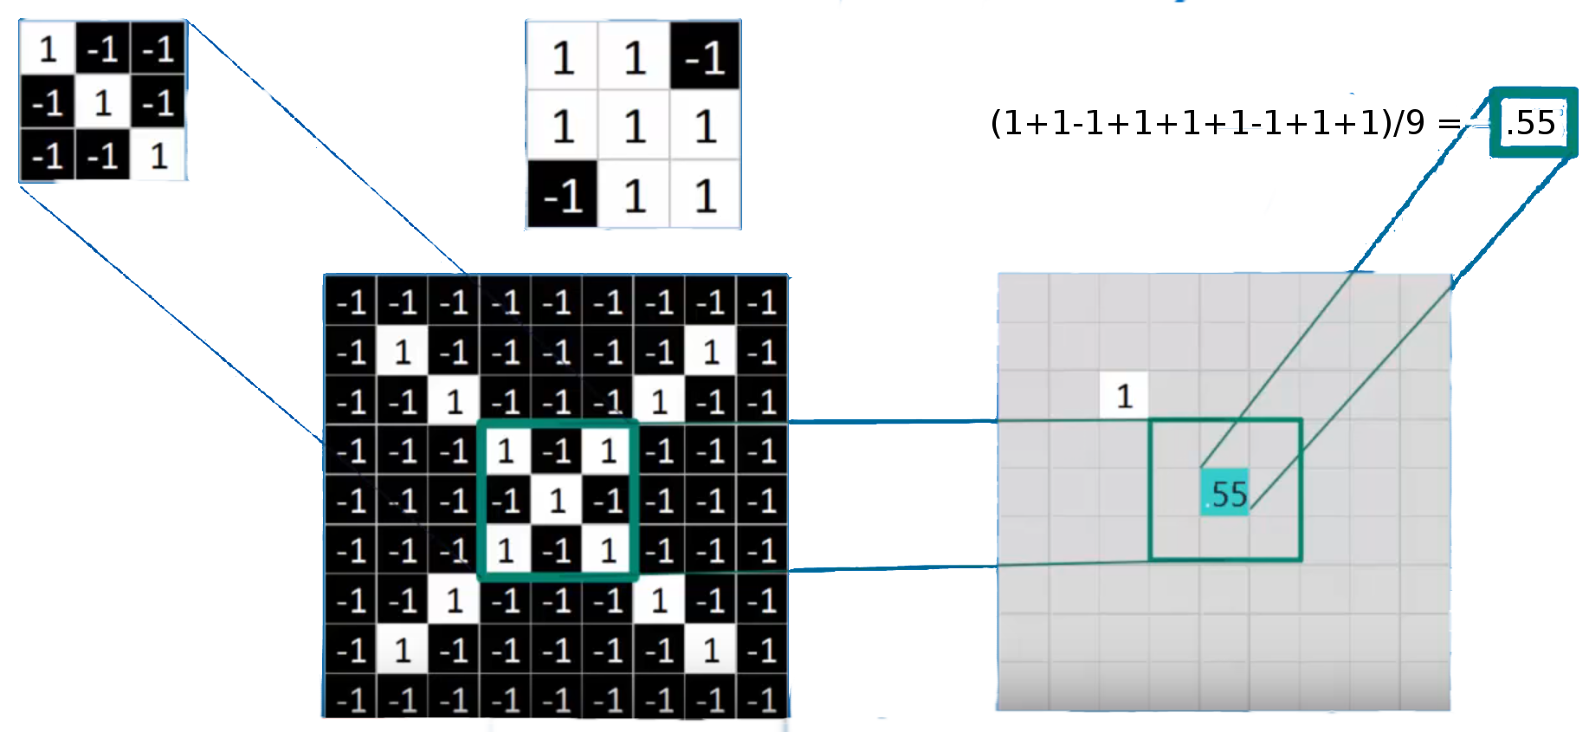
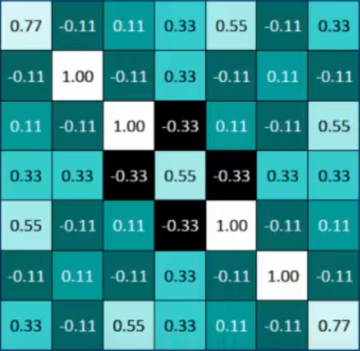
Solution 2 : couche de convolution
Convolution
Filtres :
22

Slide 41
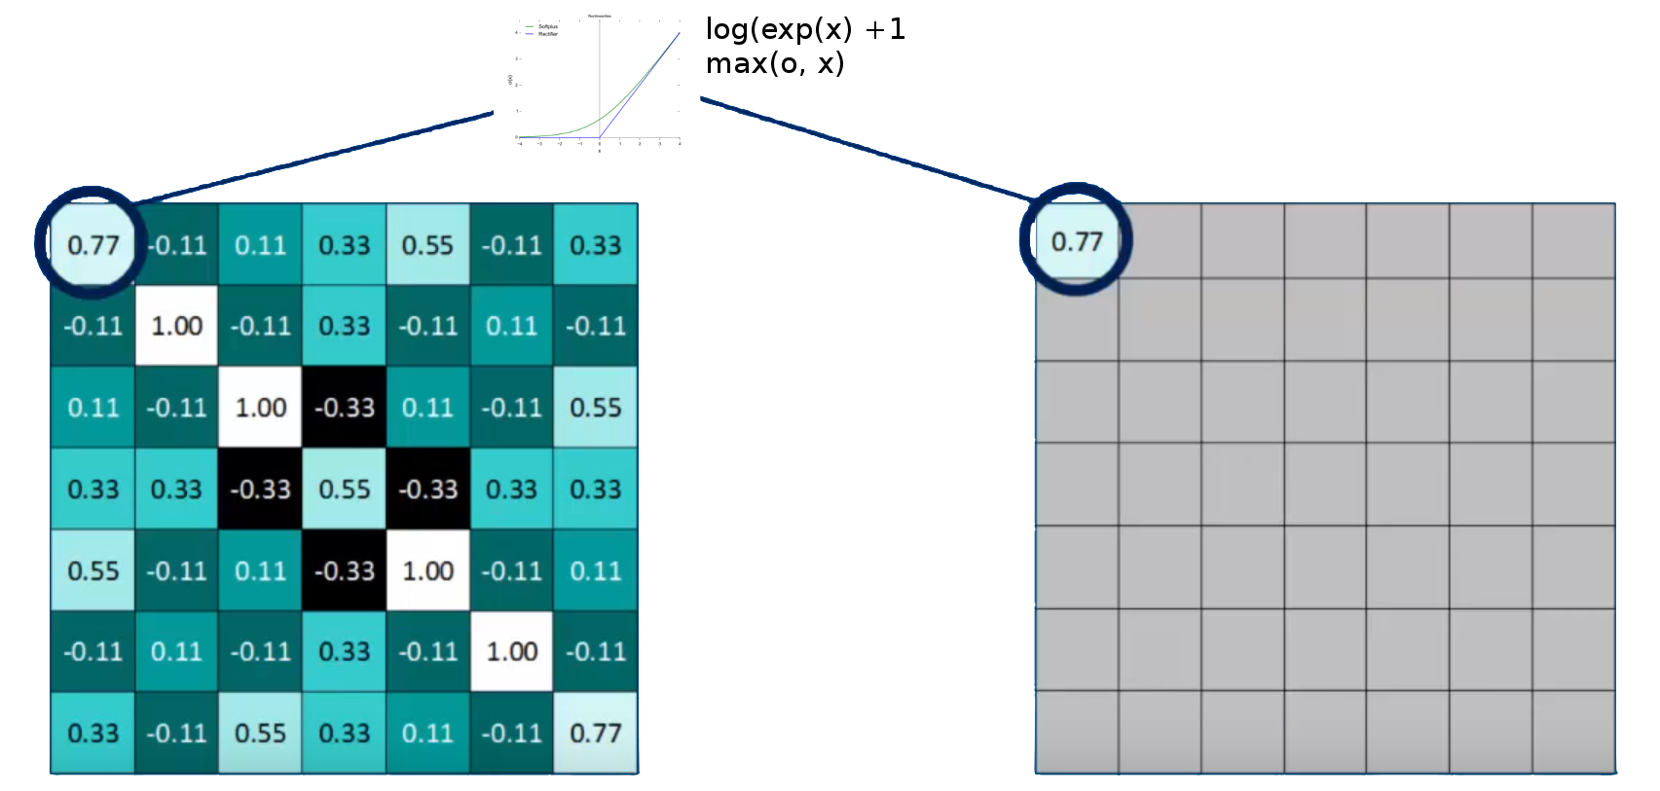
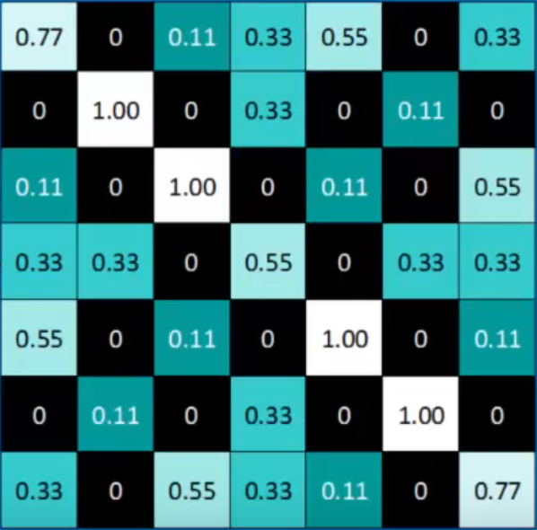
Solution 2 : fonction ReLU
ReLU
23

Slide 42
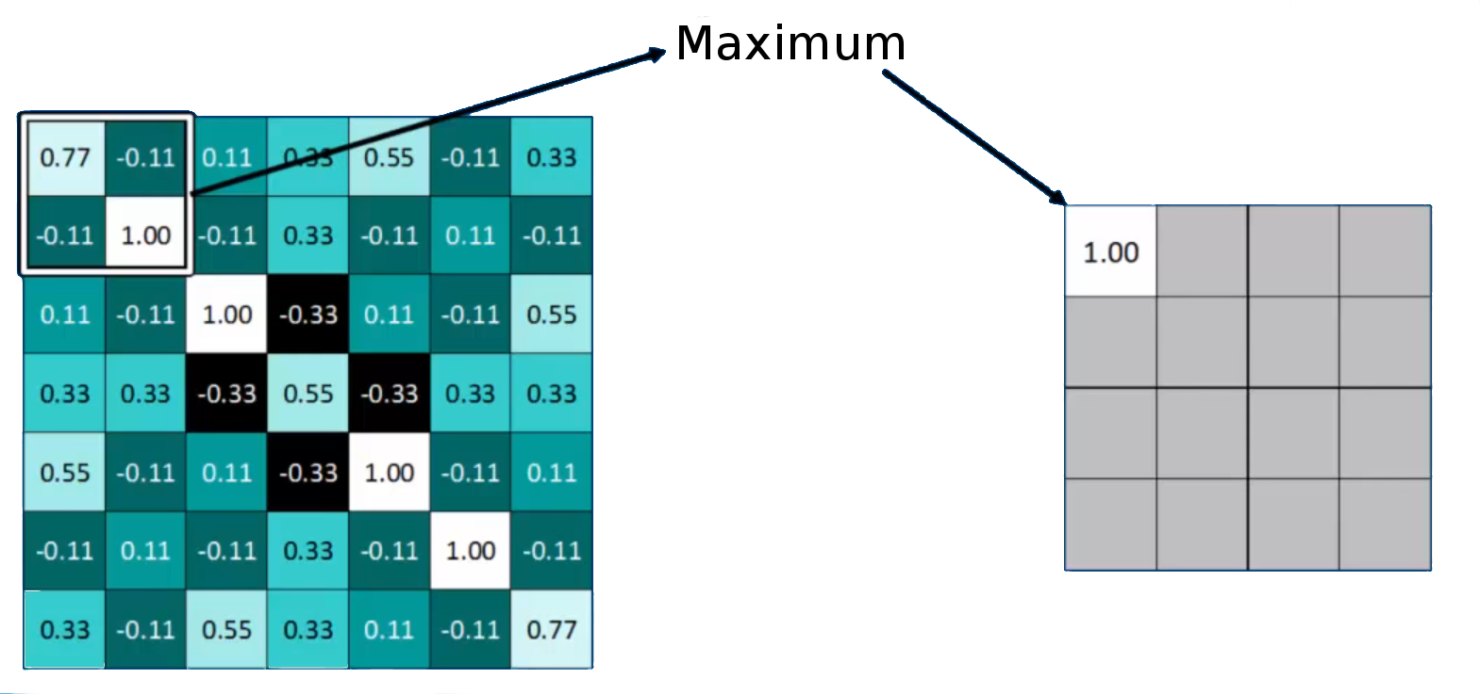
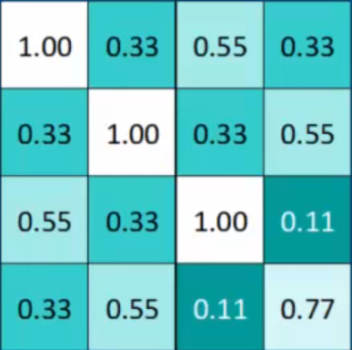
Solution 2 : couche pooling
Pooling
24

Slide 43
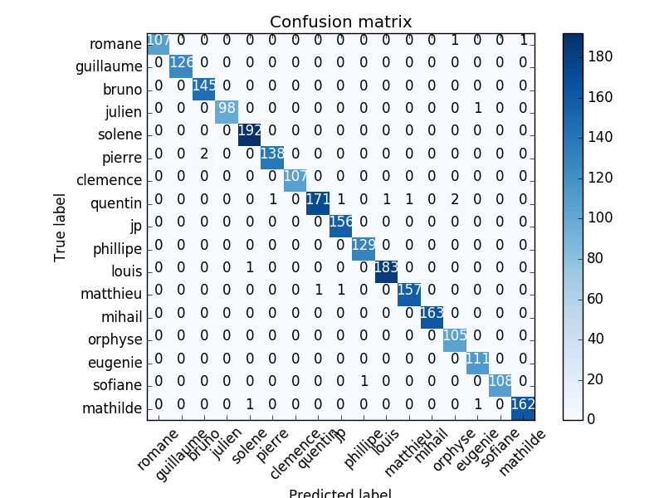
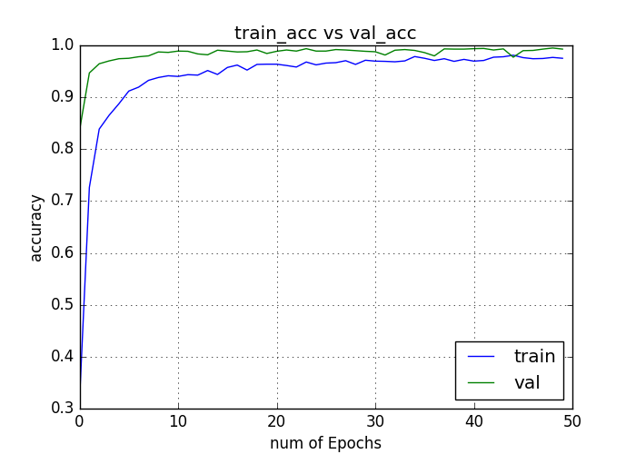
Solution 2 : résultats
Performances
97,1 %
Entrainement : ~5min GPU
Nombre de paramètres : ~9M
25

Slide 44
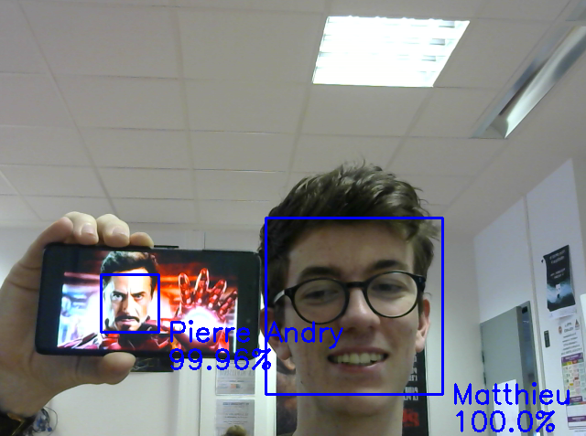
DEMO
Photo réalisée avec trucage pour la blague

Slide 45
Conclusion reconnaissance
Comment ajouter des nouveaux utilisateurs ?
Comment dimensionner sa base de données ?
Comment dimensionner son model ?
26

Slide 46
Sécurité
Objectif : sécuriser les données utilisateurs

Slide 47
Sécurité
Client
Serveur
BDD
JavaScript
Code C
Code C
Site
Login/mdp
Photo
o/n
Photos
Python
Python
27

Slide 48
Sécurité
Client
Serveur
BDD
JavaScript
Code C
Code C
Site
Login
MDP
Photos
Poids du réseau
Photo
o/n
Python
Python
27

Slide 49
Sécurité
Client
Serveur
BDD
JavaScript
Code C
Code C
Site
Login/MDP
Login
MDP
Photos
Poids du réseau
Photo
o/n
Photos
Python
Python
28

Slide 50


Sécurité
Client
Serveur
BDD
JavaScript
Code C
Code C
Site
Login/mdp
MITM Man
Photo
o/n
Photos
Python
Python
29

Slide 51
Sécurité
Client
Données en clair
Serveur
BDD
JavaScript
Code C
Code C
Site
Login/MDP
Photo
o/n
Photos
Python
Python
30

Slide 52



Sécurité
● Sécurité basique ne résistant pas aux attaques les plus simples
● Données sensibles transitant et/ou stocké dans la base de donnée
ID User | Login | Password | …
1 | harry.covert@gmail.com | password | …
2 | toto@hotmail.fr | 123456 | …
… | … | … | …
Informations sensibles (login, password, credit card, …)
1

Slide 53

Sécurité: RSA
Chiffrement Asymétrique
Clé Publique
Message
Message Crypté
Clé Privée
R.L. Rivest, A. Shamir, and L. Adleman , “A Method for Obtaining Digital Signatures and Public-Key Cryptosystems” 1977.
31

Slide 54
Sécurité : RSA
Intro : historique
principe
Montrer ce que ca règle
1

Slide 55
Sécurité : RSA
Génération des clé
Cryptage/ décryptage
1

Slide 56
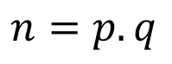
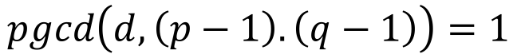
Sécurité: RSA
• Génération de la Clé Privé
- Choisir $p$ et $q$, deux nombre premiers, et calculer $n$
$$n=p.q$$
$n$ sera le modulo et sera présent dans la clé privé ET la clé publique → Choisir $p$ et $q$ assez grands
- Trouver $d$ tel que:
$$pgcd\left(d, \left(p−1\right).\left(q−1\right)\right)=1$$
- Nous avons notre clé privée: $(d, n)$ !
R.L. Rivest, A. Shamir, and L. Adleman , “A Method for Obtaining Digital Signatures and Public-Key Cryptosystems” 1977.
1

Slide 57
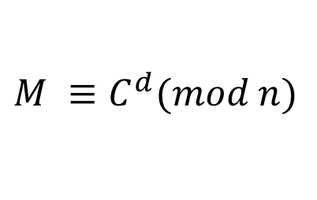
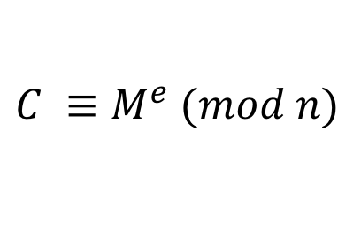
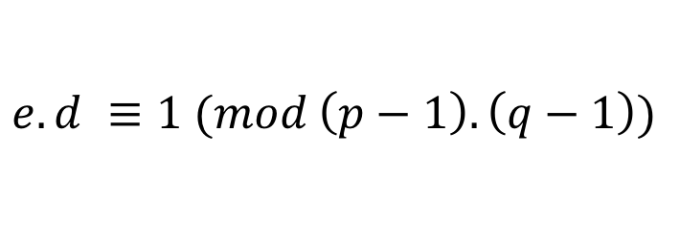
Sécurité: RSA
• Extraction de la clé publique
- À partir de la clé privée $\left(d, n\right)$, nous devons trouver $e$ tel que:
$$e.d ≡1 (mod \left(p−1\right).\left(q−1\right))$$
Notre clé publique est donc $\left(e, n\right)$ !
• Cryptage et Décryptage
- Pour un message $M$, nous avons le message crypté $C$:
$$C ≡M^{e} (mod n)$$
- Pour un message crypté $C$, nous avons le message $M$:
$$M ≡C^{d}(mod n)$$
R.L. Rivest, A. Shamir, and L. Adleman , “A Method for Obtaining Digital Signatures and Public-Key Cryptosystems” 1977.
32

Slide 58
Sécurité: RSA
Client
Serveur
Génération des clés privée et publique
Génération des clés privée et publique
33

Slide 59
Sécurité: RSA
Client
Serveur
Réception clé publique du Serveur
Échange des clés publiques
Réception clé publique du Client
33

Slide 60
Sécurité: RSA
Client
Serveur
Message
Message Crypté
Clé Publique du Serveur
Message Crypté
Clé Privée du Serveur
Message Crypté
Message
33

Slide 61
Sécurité: RSA
Client
Serveur
Message Crypté
Message
Clé Privée du Client
Message Crypté
Clé Publique du Client
Message
Message Crypté
33

Slide 62
Sécurité: RSA
Client
Serveur
Message Crypté
Message
Message Crypté
Message
Message Crypté
1

Slide 63
Sécurité : RSA
✔ Génération des clés
✔ Chargement des clés
✔ Cryptage d’un message
✔ Décryptage d’un message
✘ Transmission du message entre le client et le serveur
34

Slide 64
Sécurité
Client
Serveur
BDD
JavaScript
Code C
Code C
Site
Login/mdp
MITM Man
Photo
o/n
Photos
Python
Python
35

Slide 65
Sécurité
Serveur
ID User | Login | Password | …
1 | harry.covert@gmail.com | password | …
2 | toto@hotmail.fr | 123456 | …
3 | louis.lharidon@etu.u-cergy.fr | azerty | …
4 | dipolisplayer@gmail.com | azertyuiop | …
5 | contact@gamys.com | qsdfghjklm | …
… | … | … | …
BDD
Code C
Login/MDP
Photos
Python
36

Slide 66
Sécurité : Hachage
« password »
MD5
5f4dcc3b5aa765d61d8327deb882cf99
• Irréversible:
5f4dcc3b5aa765d61d8327deb882cf99
« password »
• Empreinte numérique:
« password » = « password » ➔ 5f4dcc3b5… = 5f4dcc3b5…
« password » ≠ « Password » ➔ 5f4dcc3b5… ≠ dc647eb65...
● Attaque par force brute
● Attaque par dictionnaire
● Attaque par « Rainbow Table »
37

Slide 67
Sécurité : Hachage salé
• Principe: Concaténer une chaine de caractère au mot de passe
MD5
password + Sel1
d0018b54a667dcc19a1377823f3f8c65
password + Sel2
MD5
fe7e026084f426948798693f19e9cd19
● Un Sel Unique par utilisateur
password = password ➔ d0018b54a667d… ≠ fe7e026084f426…
38

Slide 68
Sécurité: Hachage Implémentation
Client
Serveur
Récupération du mot de passe de l’utilisateur
Attente
39

Slide 69
Sécurité: Hachage Implémentation
Client
Serveur
Récupération du mot de passe de l’utilisateur
Envoie du mot de passe
Récupération du mot de passe
40

Slide 70
Sécurité: Hachage Implémentation
Serveur
BDD
Hachage du mot de passe
41

Slide 71
Sécurité: Hachage Implémentation
Serveur
BDD
Envoie du mot de passe haché
Envoie
ou
Comparaison
Récupération du mot de passe stocké
41

Slide 72


Sécurité : Conclusion
Mot de passe Face Key
Communication Client/Serveur
Combinaisons Login/MDP
42

Slide 73
Conclusion
Client
Serveur
BDD
JavaScript
Code C
Code C
Site
Login/mdp
Login
mdp
Photos
Poids du réseau
Photo
o/n
Photos
Python
Python
43

Slide 74
Conclusion : Où en sommes nous ?
Fonctionnelle
En cours
Non implémenté
Réseau client/serveur
Base de données
Application mobile
Apprentissage
Localisation visage
Reconnaissance visage
Hashage
Plug-in communication UDP
Interactions utilisateur
Refonte de la base de données de visages
RSA
Récolte statistiques utilisateur
Plug-in gestion compte
Ajout de compte utilisateur
Algorithme de localisation HOG
Hashage salé
44

Slide 75
Conclusion : Améliorations possibles
Interface graphique de l’application
Regroupement de la partie client dans le plug-in
Reconnaissance des émotions pour statistiques
Sécurisation des combinaison login/mdp pour les sites
45

Slide 76
Traitement d’image
Maths pour l’informatique
Algèbre linéaire
Recherche Bibliographique
Programmation système
Base de données
Gestion de projet informatique
Face Key
Réseau
Développement web
Merci !
Développement Android
Génie logiciel

Slide 77
Reconnaissance
Landmark détection
1971
Feature détection
1993
Deeplearning
2014
J. Goldstein, L. D. Harmon, and A. B. Lesk, “Identification of human faces” 1971.
Y. Taigman, M. Yang, M. Ranzato and L. Wolf “ DeepFace: Closing the Gap to Human-Level Performance in Face Verification ” 2014
R. Brunelli and T. Poggio, “Face Recognition: Features versus Templates” 1993.
1

Slide 78
Client
Serveur
BDD
JavaScript
Code C
Code C
Site
Login/mdp
Photo
o/n
Photos
Python
Python

Slide 79
Client
Serveur
BDD
JavaScript
Code C
Code C
Site
Login/mdp
MITM Man
Photo
o/n
Photos
Python
Python

